Slide 1
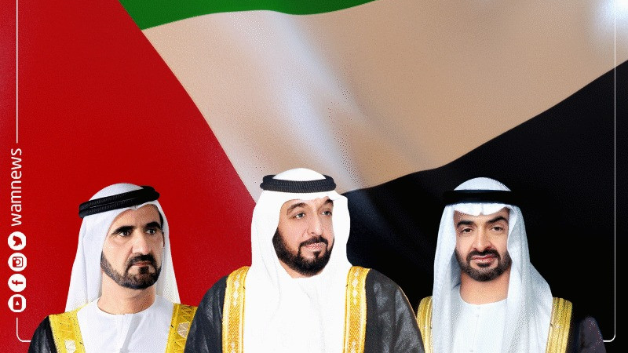
مدرسة سارة للتعليم الأساسي ح1
إعداد المعلمة:نورة كرم

Slide 2
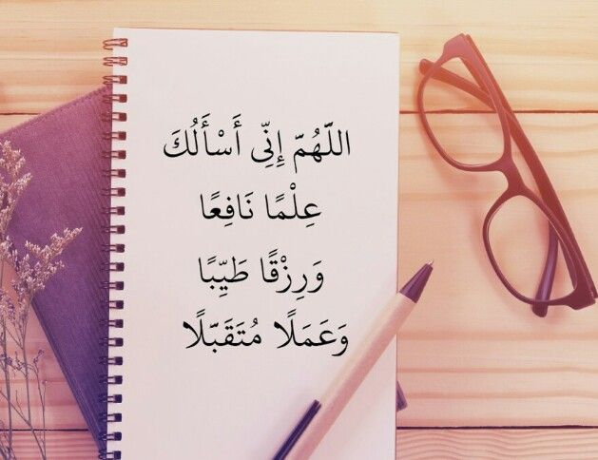
مراجعة الأدعية:

Slide 4
التقويم
مدرسة سارة للتعليم الأساسي حلقة 1
مجلس 2 نطاق 1
السنة
الشهر
التاريخ
اليوم
2021
أيام الأسبوع
1442
الأحد
التاريخ
ميلادي
شهور السنة
الاثنين
هجري
مارس
فبراير
يناير
الثلاثاء
1
2
3
4
5
6
7
8
ربيع الأول
صفر
محرم
1
2
3
4
5
6
7
8
الاربعاء
يونيو
مايو
إبريل
9
10
11
12
13
14
15
16
جمادى الآخر
جمادى الأولى
ربيع الآخر
الخميس
9
10
11
12
13
14
15
16
سبتمبر
أغسطس
يوليو
17
18
19
20
21
22
23
24
رمضان
شعبان
رجب
الجمعة
17
18
19
20
21
22
23
24
ديسمبر
نوفمبر
أكتوبر
25
26
27
28
29
30
31
السبت
25
26
27
28
29
30
31
ذو الحجة
ذو القعدة
شوال

Slide 5
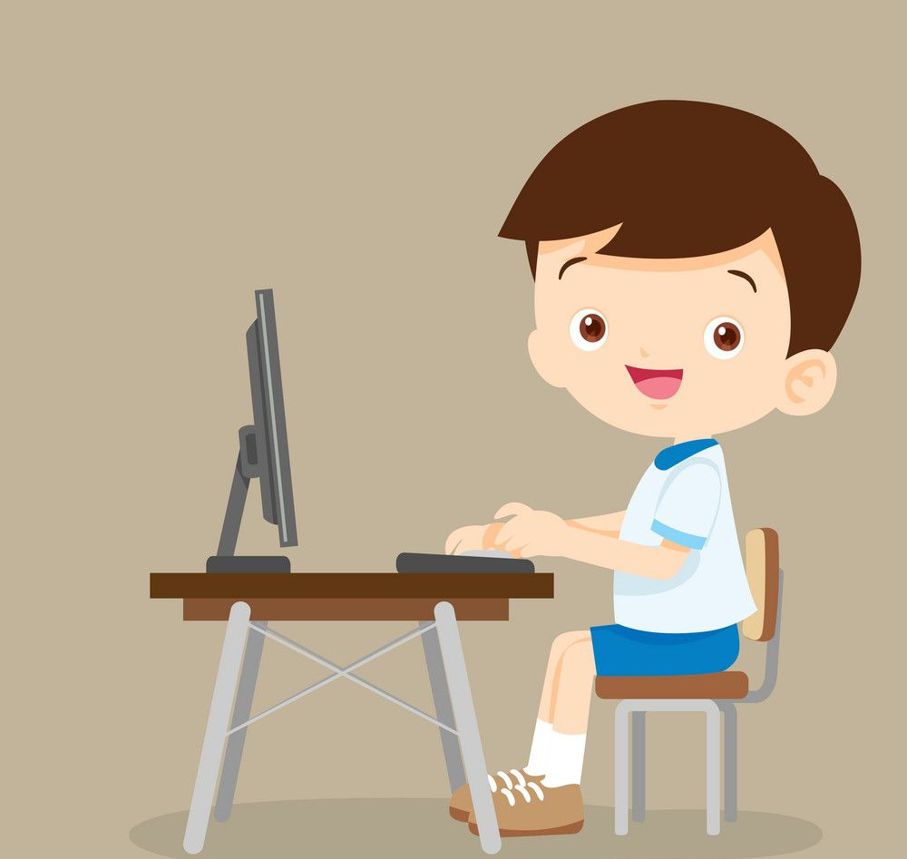
قواعد التعلم عن بعد
4
عدم فتح مكبر الصوت بدون إذن المعلمة.
5
الجلوس بشكل صحيح
3
الالتزام بالوقت المحدد للحصص
لا للتنمر الإلكتروني
7
6
حافظ على سرية كلمة السر لحسابك لعدم التعرض للتنمر الإلكتروني
أبلغ الخط الساخن للمدرسة في حالة تعرضك للتنمر الإلكتروني

Slide 6
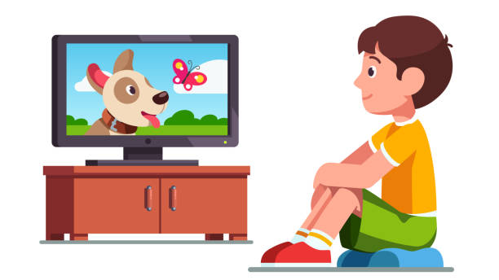
حل المشكلات

Slide 8
ر
مُطابَقَةُ الْخَبَرِ لِلْمُبْتَدَأ.

Slide 9
ر
- التَّعْرُفُ عَلى خَبَرِ الْمُبْتَدَأ .
- تَوْظيفُ الْخَبَرِ وِفْقَ حالَةِ الْجُمْـلَةِ .

Slide 10
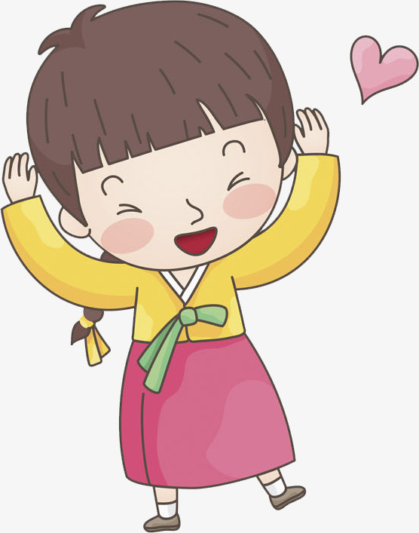
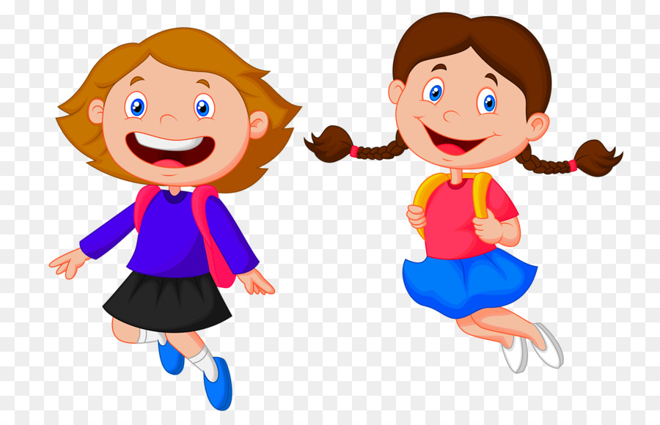
هيا نقرأ ونكتشف الخبر االمناسب:
الْخَبَرُ
الْـمَبْتَـدأُ
سَعيداتُ.
الْبِنْتُ
سَـعـيـدَةٌ.
الْبِنْتانِ
سَـعـيـدَتانِ.
الْبَناتُ
سَـعـيـدانِ.
الْوَلَدُ
سُـعـَـداءُ.
الْوَلَدانِ
سَـعـيـدٌ.
الْأَوْلادُ

Slide 11
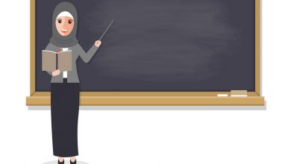
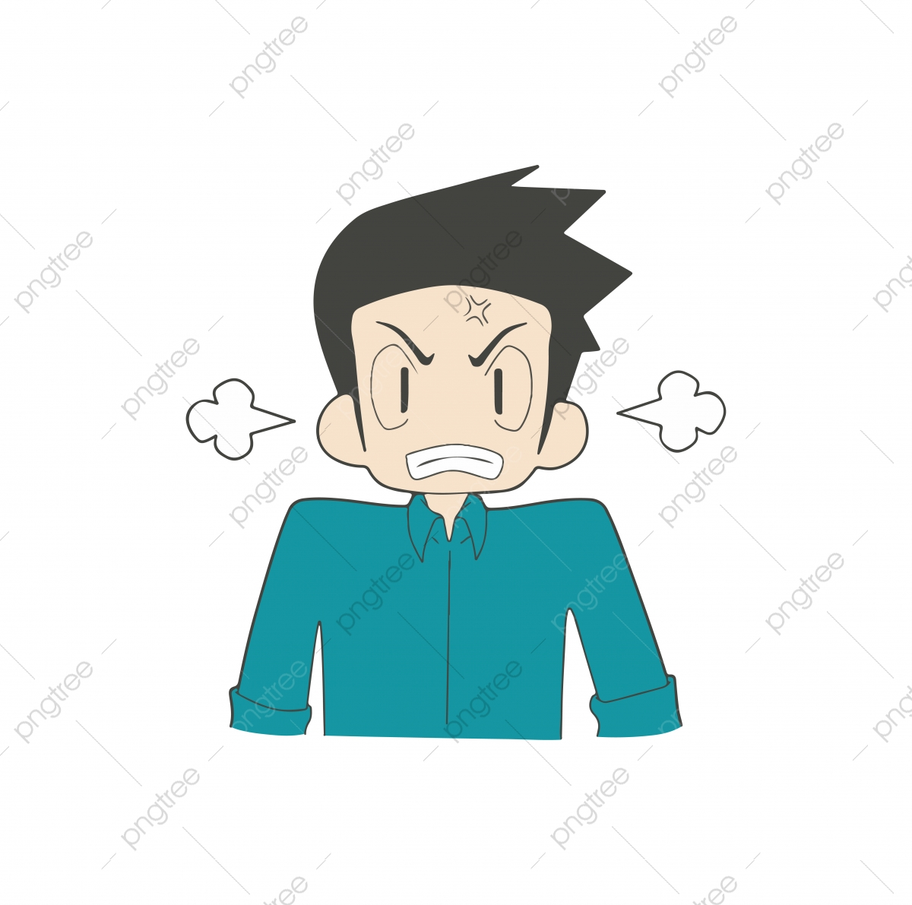
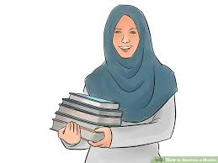
ميز الخبر ثم أكمل بقية الجمل المطابق للجمل:
غاضِـبانِ .
الرَّجُـلانِ
مُخْلِـصَـةٌ.
الْمُعَـلِّمَةُ
نَـشيـطٌ .
الْمُـهْنْدِسُ
غاضِبونَ.
الرِّجـالُ
مُخَلِصـاتٌ.
الْمُعَـلِّماتُ
نَشيطانِ.
الْمُهْنْدِسانِ

Slide 12
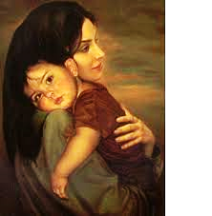
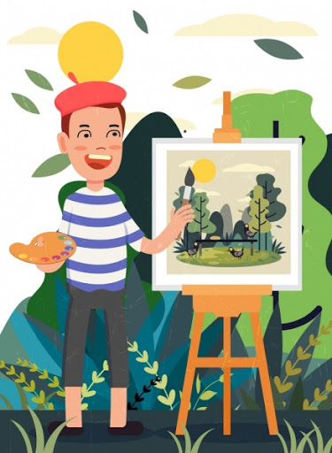
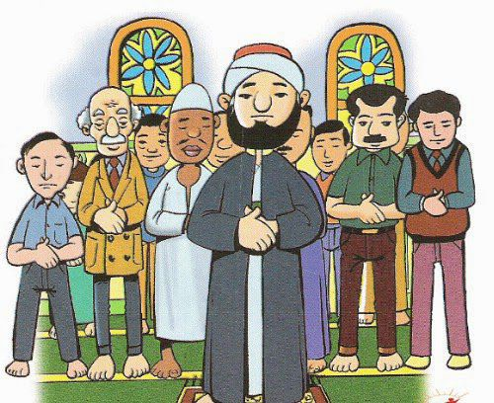
هَيّـا نُكْمِـلُ بِالْخَبَـرَ الْمُـناسِبَ لِكُـلِّ جُمْـلَـــةٍ :
( 1- حَنونَةٌ ، 2- حَنونَتانِ )
حَنونَةٌ
الْأُمُّ.............. عَلى صِغارِها.
ماهِرٌ
الرَّسامُ........... في رَسْمِ لَوْحاتِهِ.
( 1- ماهِرون ، 2- ماهِرٌ )
الطّالِبانِ........... في دُروسِهِما.
( 1- مُجْتَهِدانِ ، 2- مُجْتهِدات )
مُجْتَهِدانِ
خاشِعون
( 1- خاشِعان ، 2- خاشعون )
الْمُصَلّونَ................ في صَلاتِهِم.

Slide 13
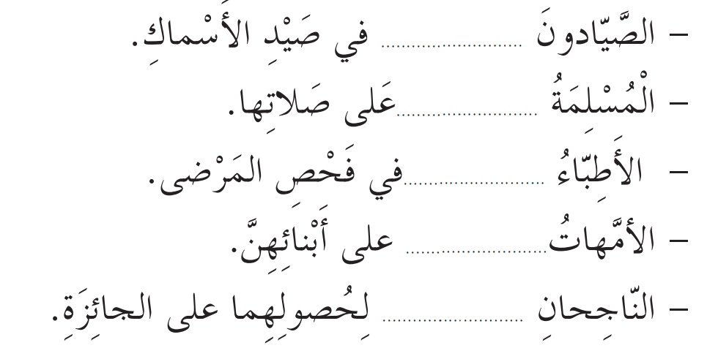
اختر لكل مبتدأ فيما يأتي الخبر المناسب له، لتكتمل الجملة:
ماهِرونَ
مَسْرورانِ
مُحافِظَةٌ
دَقيقونَ
حَنوناتٌ
ص41

Slide 14
اكمل الجمل الآتية بخبر مناسب:
مُخْلِصونَ.
شُجاعٌ.
نَشيطَتانِ.
ماهِراتُ.
مُنَظَّمانِ.
ص41

Slide 15
عبر عن الصور الآتية تحتوي خبرا مفردا:
الْأُمُّ طَبّاخَةٌ.
الْوَلَدُ مُجْتَهِدٌ.
الْفَتاةُ ماهِرَةٌ.
ص41

Slide 16
بطاقة الخروج: اكتشف الجمل الصحيحة من الجمل الخاطئة:
1- الطِّفْلَةُ شَقِيَّتانِ.
2- الْعامِلونَ ماهِرانِ.
3- الْبِنْتانِ صادِقَتانِ مَعَ الْجَميعِ.
4- الْوَلَدُ لاعِبانِ مُحْتَرِفٌ.
5- الزَّهْرَتانِ مُتَفَتَّحَتانِ.
6- الْمُزارِعانِ نَشيطون صَباحًا.

Slide 17
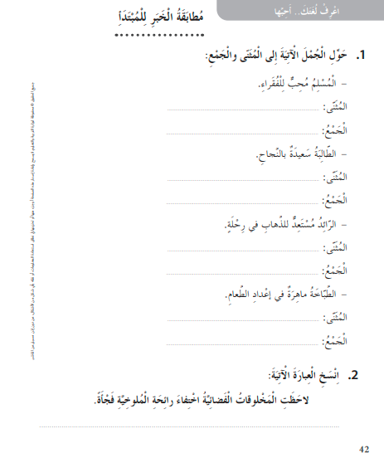
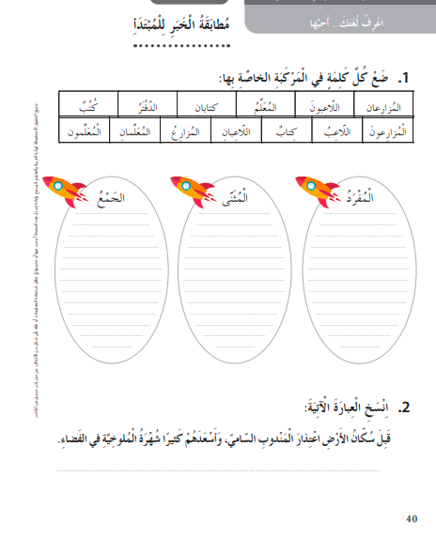
الواجبات: حل تدريبات كتاب النشاط ص 40 و 42

